Slide 1

NGUYÊN TẮC BẤT BIẾN TRONG KINH DOANH

Slide 2

ĐẶT VẤN ĐỀ
Kinh doanh là hoạt động mua bán, trao đổi nhằm tạo ra lợi nhuận, các doanh nghiệp, tập đoàn thực hiện hoạt động sản xuất ra của cải vật chất phục vụ nhu cầu người tiêu dùng sau đó đem bán trên thị trường và mang về lợi nhuận được tính bằng thước đo của tiền tệ.
Dù thời đại công nghệ có phát triển mạnh mẽ đến đâu thì bản chất của kinh doanh vẫn không hề thay đổi, nó chỉ chuyển từ hình thái này sang hình thái khác.
Nói một cách cụ thể về bản chất “Kinh doanh là đem tiền mua rủi ro, lợi nhuận là phần thưởng rủi roa mang lại” và chủ doanh nghiệp phải “nhìn đời qua lỗ đồng xu”

Slide 3

Quản trị là gì?
Quản trị là khoa học và nghệ thuật hoàn thành công việc thông qua người khác (tức là tổ chức và điều khiển công việc thông qua họ)
Nhà quản trị là người xác định kế hoạch, hướng dẫn, hỗ trợ và đánh giá công việc của người khác và chịu trách nhiệm về họ trong tổ chức

Slide 4

7 NGUYÊN TẮC KINH DOANH BẤT BIẾN
Uy tín và chất lượng
Khách hàng là trọng tâm
Sự đổi mới
Mối quan hệ
Đạo đức
Tài chính
Phát triển nhân lực

Slide 5

1. UY TÍN & CHẤT LƯỢNG
Luôn đặt uy tín và chất lượng sản phẩm, dịch vụ lên hàng đầu để tạo lòng tin với khách hàng.
Trong kinh doanh sự trung thành của khách mới là yếu tố quyết định sự phát triển doanh nghiệp.
Doanh nghiệp chỉ tồn tại được khi được khách hàng đánh giá có uy tín & chất lượng chứ không phải là doanh nghiệp tự rêu rao.
Quá trình xây dựng uy tín & chất lượng chính là xây dựng niềm tin khách hàng.
“Niềm tin cao thì chi phí thấp, niềm tin thấp thì chi phí cao”

Slide 6
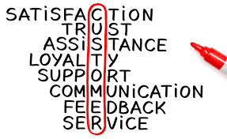
2. KHÁCH HÀNG LÀ TRỌNG TÂM
Khách hàng là người trả tiền cho doanh nghiệp và là người trả thu nhập cho nhân viên
Có khách hàng bên trong và khách hàng bên ngoài và mỗi dạng đều cần giá trị hoàn toàn khách nhau, vậy phải hầu hạ từng giá trị cho khách riêng biệt.
Tậ trung mang lại giá trị cho khách hàng ở dạng hữu hình, vô hình sẽ tạo dần niềm tin về doanh nghiệp.
Là nhà quản trị các anh chị phải tạo ra giá trị hoặc mượn giá trị của doanh nghiệp để mang lại giá trị cho khách hàng một cách phù hợp.
Thời đại công nghệ càng phát triển thì lòng trung thành của khách hàng càng phai nhanh.
Đặt khách hàng là trọng tâm giúp doanh nghiệp có tầm nhìn dài hạn và phát triển bền vững.
“Khách hàng là hơi thở của doanh nghiệp”

Slide 7
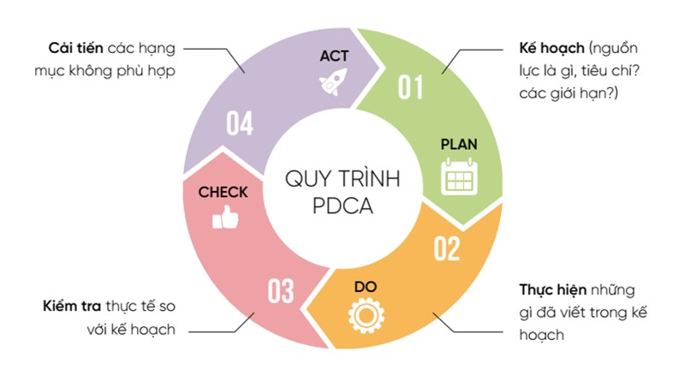
3. SỰ ĐỔI MỚI
Doanh nghiệp luôn phải thích nghi với sự thay đổi của thị trường, công nghệ, tâm lý khách hàng… nên luôn phải đổi mới.
Nếu không thay đổi chúng ta không sai nhưng chúng ta sẽ thất bại.
Thích nghi là yếu tố quan trong giúp doanh nghiệp chịu đựng được cơn bảo thị trường.
Thay đổi hay là chết
“Mọi thứ sẽ thay đổi, chỉ có sự thay đổi là không bao giờ thay đổi”

Slide 8

4. MỐI QUAN HỆ
Chúng ta không thể phát triển một cách đơn độc, ngày nay là sự phát triển của kinh tế phẳng, xã hội phẳng.
Tạo dựng và duy trì mối quan hệ tốt với đối tác, nhà cung cấp và khách hàng… một cách đa chiều.
Xây dựng mối quan hệ đã khó, nhưng vận hành bền chặt mối quan hệ còn khó hơn. Chính vì vậy yêu cầu doanh nghiệp luôn phải đầu tư về cả vật chất và phi vật chất.

Slide 9
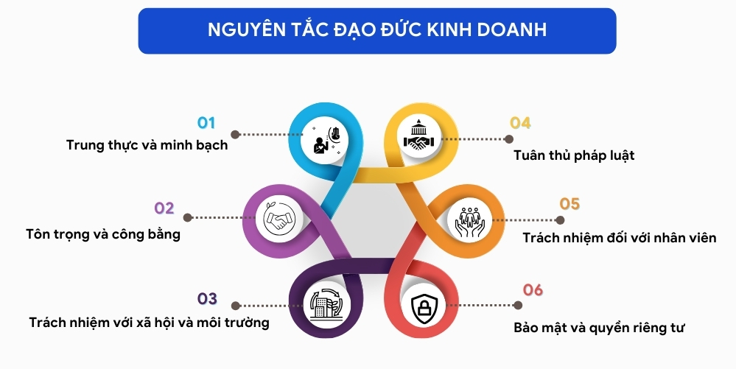
5. THÔNG LỆ ĐẠO ĐỨC
Nơi nào có lợi nhuận nơi đó có thói xấu về đạo đức nhưng đại đa số vẫn là lòng trung thực.
Là nhà quản trị luôn cần lòng trung thực để xây dựng một doanh nghiệp trung thực
Trung thực nguyên tắc căn bản trong kinh doanh, việc thiếu trung thực sẽ phá hủy mối quan hệ với khách hàng và phá huỷ doanh nghiệp.
Đạo đức xét trên phía cạnh nhỏ là doanh nghiệp có trách nhiệm với nhân viên, khía cạnh lớn là khách hàng và cộng đồng.
Một doanh nghiệp có đạo đức là một doanh nghiệp có văn hoá.
“Văn hoá là thứ tồn tại sau cùng, sau khi mọi thứ đã mất đi”

Slide 10
6. QUẢN TRỊ TÀI CHÍNH
TÀI CHÍNH
DOANH NGHIỆP
NHÂN SỰ
SẢN PHẨM
HẠ TẦNG
Tài chính là một trong bốn mặt trận quan trọng của doanh nghiệp.
Kiểm soát chi tiêu và quản lý tài chính hiệu quả để đảm bảo sự ổn định và bền vững của doanh nghiệp.
Đây cũng là đề để doanh nghiệp mang lại các kế hoạch trong ngắn và dài hạn bảo đảm sự bền vững.

Slide 11

PHÁT TRIỂN NHÂN LỰC
Con người luôn là nhân tố quyết định trong bất cứ doanh nghiệp nào.
Đầu tư vào đào tạo và phát triển đội ngũ nhân viên chuyên nghiệp, nhiệt tình và hiệu quả.
Trong việc phát triển nhân lực luôn phải gắn tầm nhìn doanh nghiệp vào mỗi cá nhân, chúng ta không thể tiến lên nếu mỗi người đi về một hướng.
Nhân viên không phải họ không chịu làm mà vì tầm nhìn, sứ mạng doanh nghiệp không rỏ ràng, điều này dẫn tới họ không đủ can đảm làm chứ không thiếu năng lực.
Bên cạnh đó kiểm soát để không bao giờ phải đánh mất nó (mất giá trị, mất tổ chức, mất lợi thế cạnh tranh).

Slide 12

PHÁT TRIỂN NHẬN SỰ GIÚP DOANH NGHIỆP
Ổn đinh nhân sự
Giữ chân nhân tài
Lợi thế cạnh tranh
Tạo thêm tài sản
Nhân viên tận tâm
Nâng cao năng suất
Giảm thiểu chi phí
Phát triển bền vững
“NHÂN SỰ PHÙ HỢP LÀ TÀI SẢN LỚN NHẤT CỦA DOANH NGHIỆP”

Slide 13
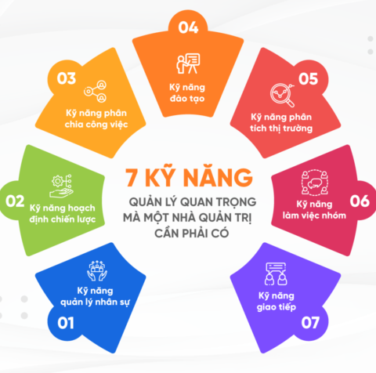
LÃNH ĐẠO VÀ QUẢN TRỊ LÀ MỘT NGHỀ PHẢI HỌC

Slide 14
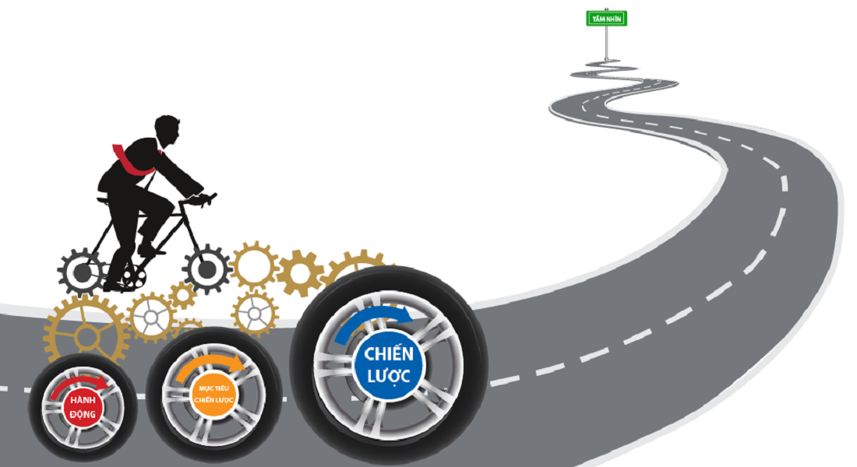
THANKs!

